Slide 1
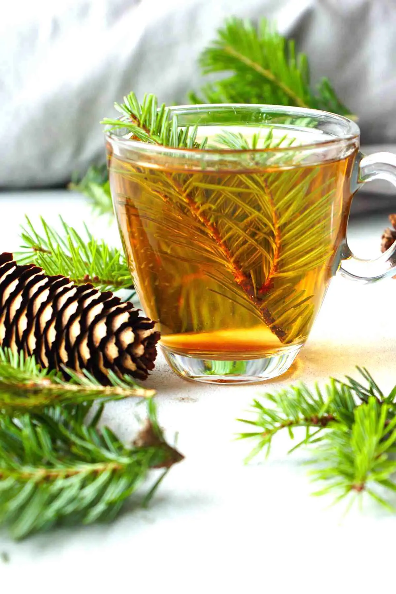
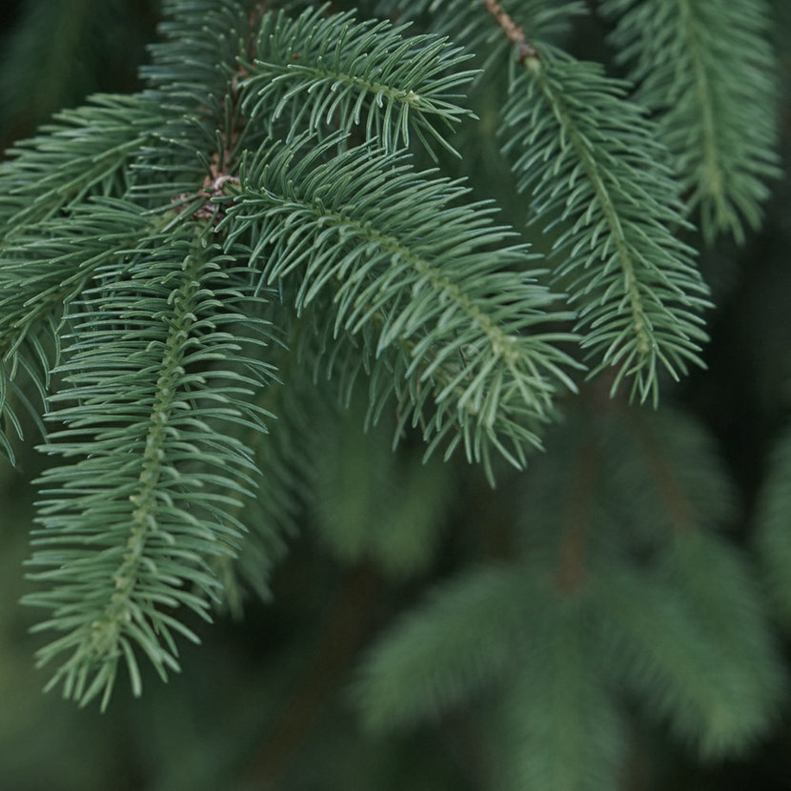
SMRKOVÝ ČAJ

Slide 2
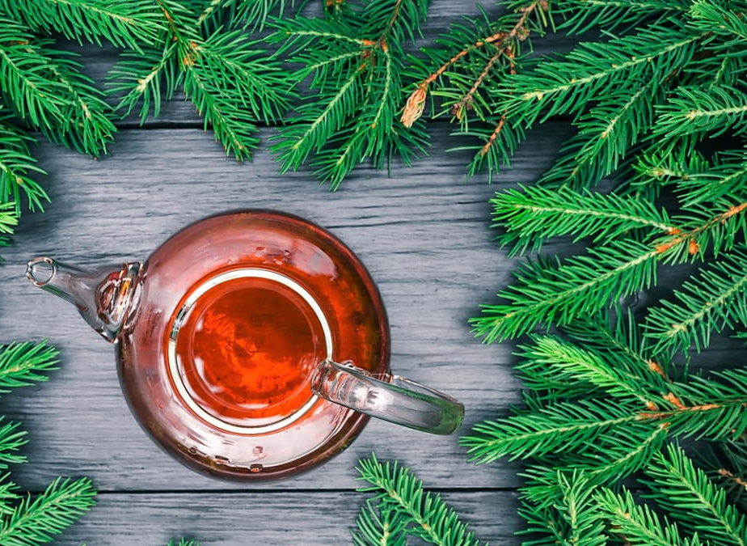
SMRKOVÝ ČAJ
Smrk obsahuje velké množství vitamínu C, může nám tak pomoci, pokud ho máme v zimě nedostatek.
Nejvíce cenných látek v nápoji je hlavně na jaře, kdy jsou koncové smrkové výhonky krásně zelené, křehké a šťavnaté.
Čaj uklidňuje, zároveň posiluje organismus.
Působí dobře na kašel a zlepšuje vykašlávání.

Slide 3
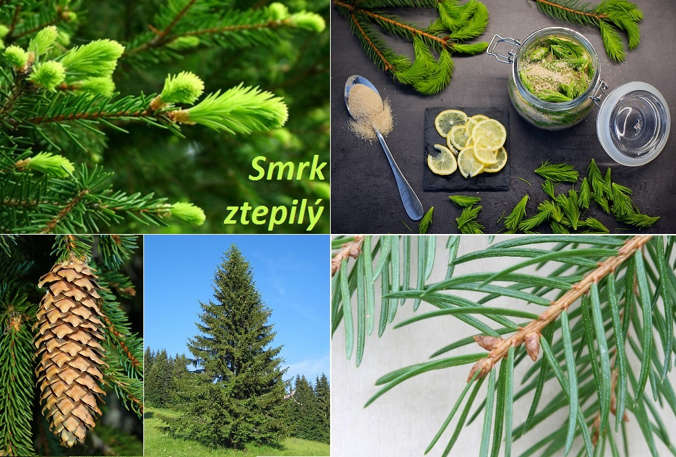

Slide 4
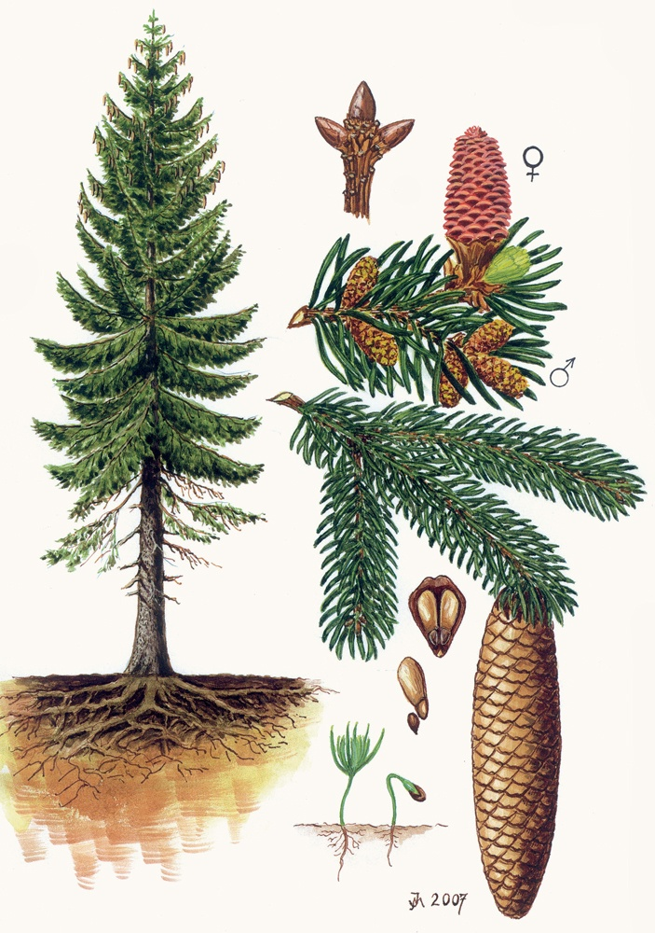
SMRK ZTEPILÝ
Smrk ztepilý je statný stálezelený jehličnatý strom.
Dobrou vlastností je jeho tvarová stálost, dobře se suší a snadno se opracovává
Dřevo jé hlavním produktem smrku.
Speciální využití nachází smrkové dřevo při výrobě hudebních nástrojů.

